Slide 1
Regulačné obvody
Filip Holčík
3.C

Slide 2
Čo sú regulačné obvody
Regulačný obvod je negatívna spätná väzba (spätná väzba, pri ktorej vracajúca sa časť výstupu spôsobí zníženie vstupu), ktorá prepája výstup riadeného systému s jeho vstupom.
Má za úlohu udržiavať regulovanú hodnotu a vplyv na regulačný proces majú prenosové vlasnosti regulačných sústav a členov.

Slide 3
Delenie
Regulačné obvody sa delia poľa:
Počtu regulovaných veličín
Energie
Časového oneskorenia
Časovej spojitosti signálu

Slide 4
Delenie podľa počtu regulovaných veličín
Jednoduché regulačné obvody (1 regulovaná veličina a 1 regulátor)
regulácia na konštantnú hodnotu
programová regulácia (w = f(t) (= času))
vlečná/pomerová (w = f(x) (= funkcia inej fyzikalnej veličiny))
Rozvetvené regulačné obvody (1 regulovaná veličina a viac regulátorov)
vytvárajú sa tam regulačné slučky na urýchlenie a skvalitnenie regulácie
kaskádová regulácia
regulácia s dopravný oneskorením
regulácia s pomocnou akčnou veličinou
Mnohoparametrové
viac regulovaných veličín a regulátorov
musia spĺňať podmienku autonómnosti
najčastejšie sa skladajú s viacerých jednoduchých reg. obvodov (2 parametrová reg.)

Slide 5
Delenie podľa energie
Regulačné obody s priamou reguláciou
Energia potrebná na prestavovanie regulovaného orgánu sa získava zo sústavy
Regulačné obvody s nepriamou reguláciou
energiu na prenastavenie orgánu musíme dodať

Slide 6
Delenie podľa časového oneskorenia
Ideálne regulačné obvody
bez časového oneskorenia
Regulačné obvody s časovým oneskorením

Slide 7
Delenie podľa časovej spojitosti signálu
Spojité
Nespojité

Slide 8
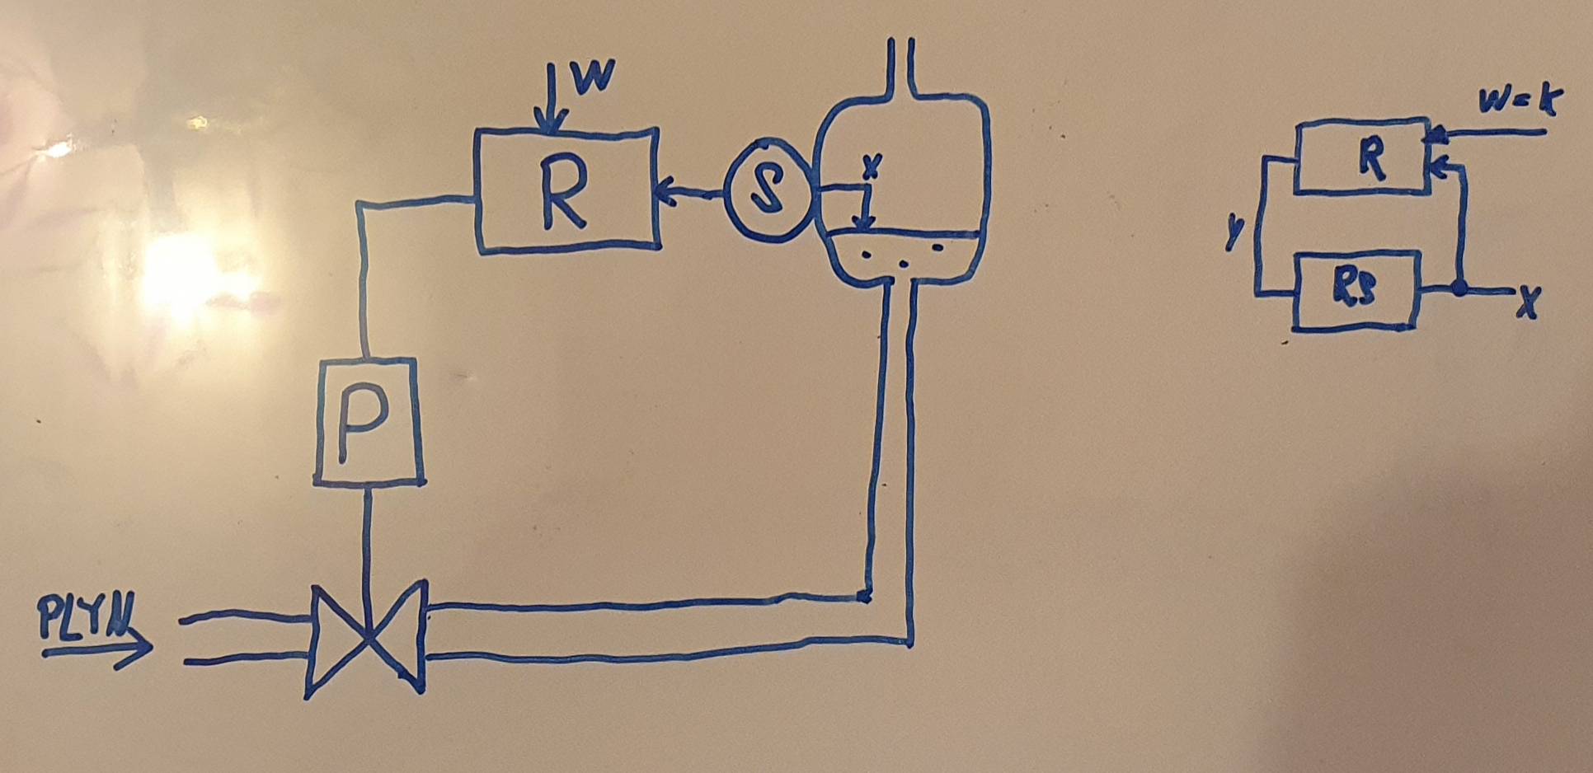
Jednoparametrové regulačné obvody
Regulácia výšky hladiny praného kotla na konštantnú hodnotu:

Slide 9
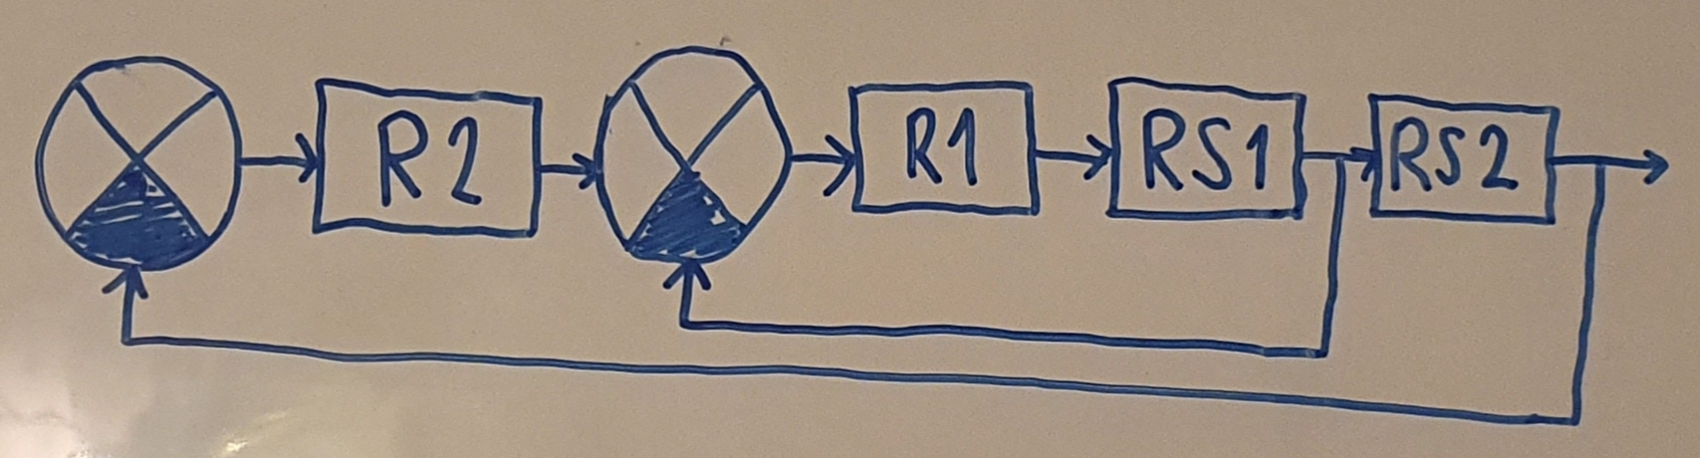
Rozvetvené regulačné obvody
Kaskádová regulácia:

Slide 10
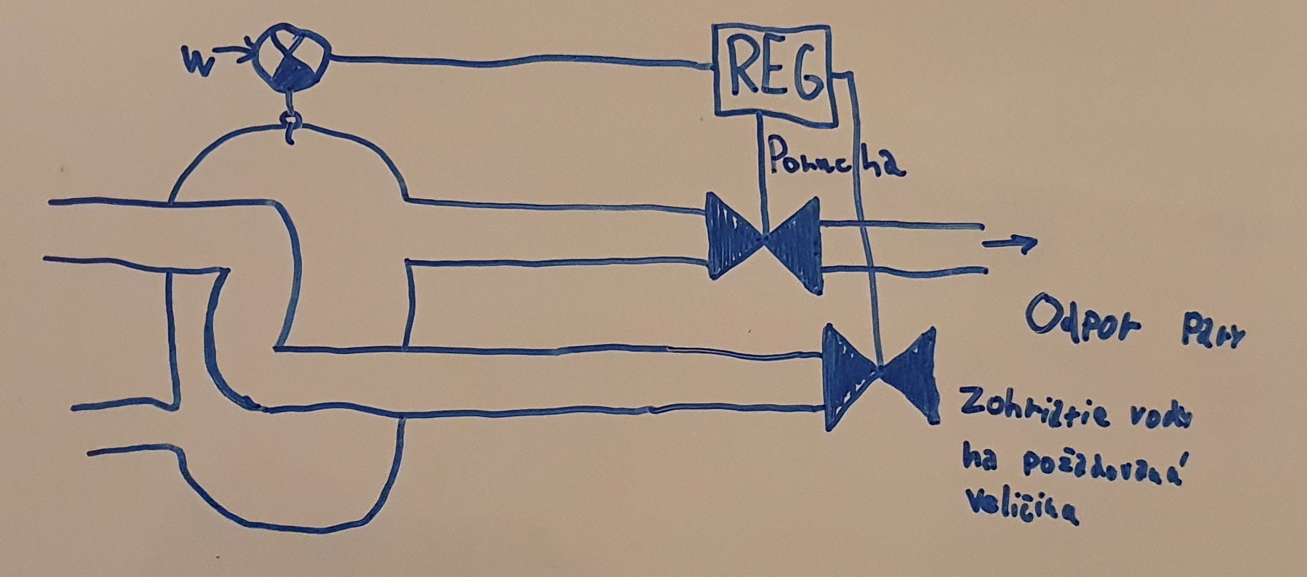
Regulačné obvody s pomocnou akčnou veličinou
Regulácia teploty pary na výmenníku kotla

Slide 11
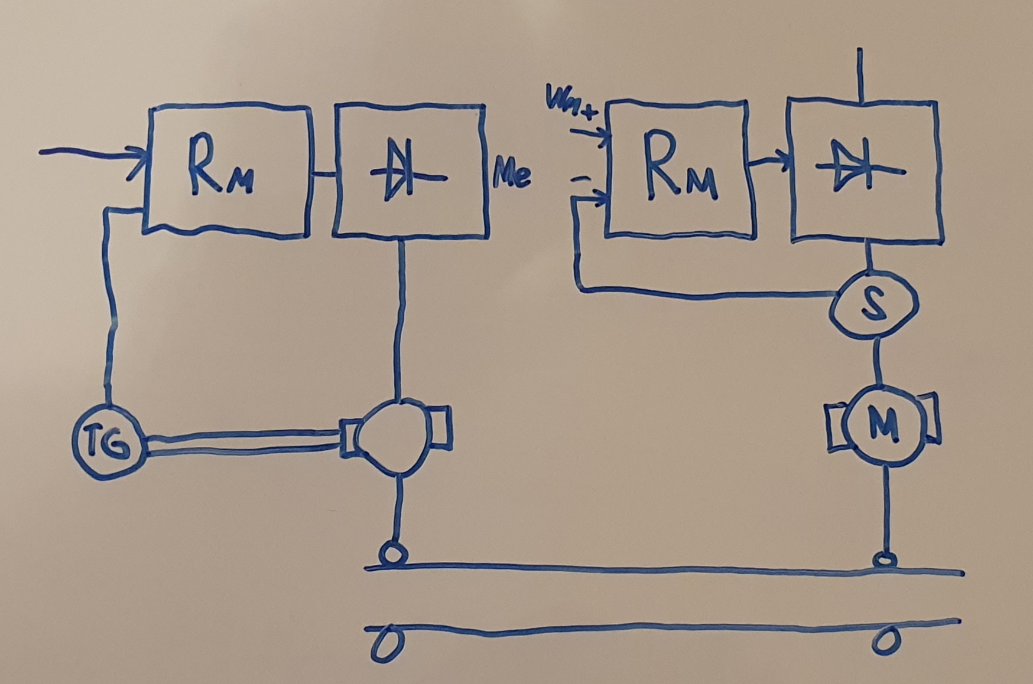
Mnohoparametrové regulačné obvody

Slide 12
Ďakujem za pozornosť
Zdroje:
Poznámky
Obrázky som nakreslil
https://sk.wikipedia.org/wiki/Regula%C4%8Dn%C3%BD_obvod
https://sk.wikipedia.org/wiki/Sp%C3%A4tn%C3%A1_v%C3%A4zba_(v%C5%A1eobecne)

